Slide 1
Тема проекта:
Термопистолет: универсальный инструмент для ремонта и творчества

Slide 2
Презентацию подготовила учитель технологии МБОУСОШ №2 р. п. Лунино
им. Короткова И.И.
Шильнова Елена Станиславовна

Slide 3
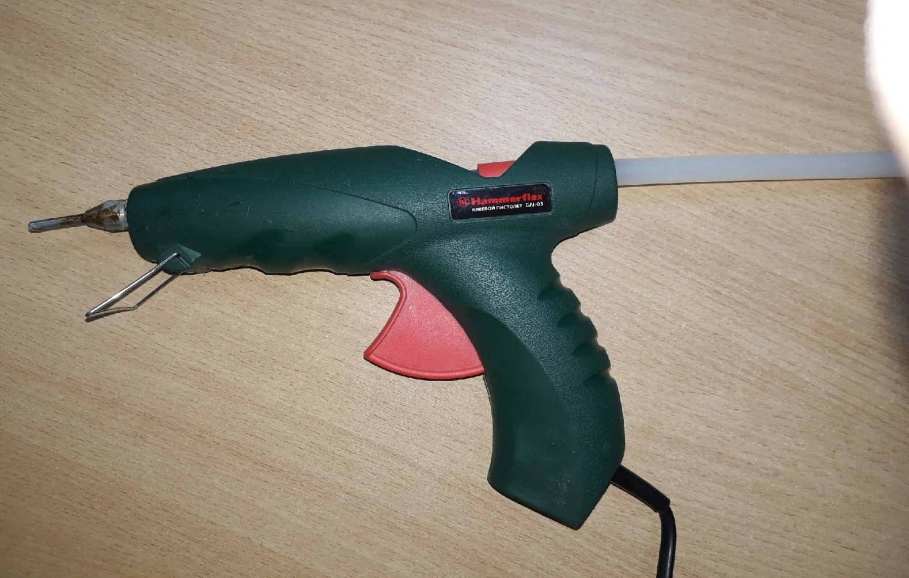
Термопистолеты отличаются друг от друга мощностью и функционалом. Выбор конкретной модели во многом зависит от того, что именно вы собираетесь склеивать. Для работы с кожей, тканью, картоном и другими деликатными материалами подойдёт термопистолет с регулировкой температуры (с ним вы сможете нагревать клей до 100-150°C). А для таких твёрдых и прочных вещей, как стекло и металл, лучше выбрать высокотемпературный термопистолет, работающий при температуре 190°C.

Slide 4
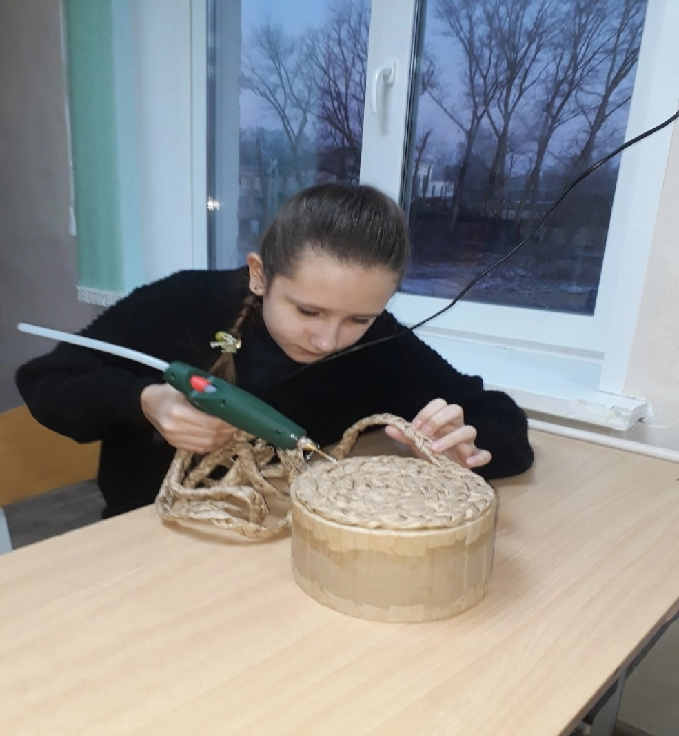
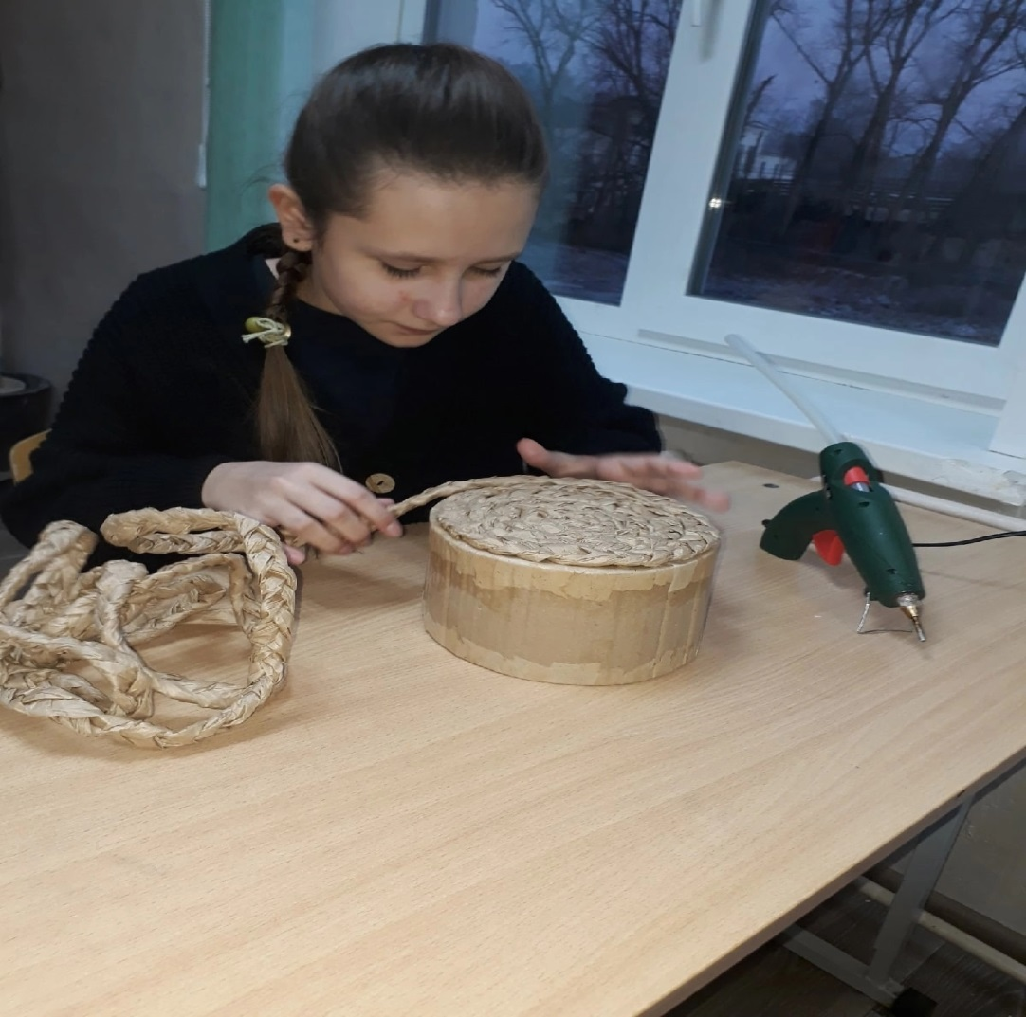
Нанося клей на рабочую поверхность, мастер нажимает на курок, приводя в движение ползунок, проталкивающий клеевой стержень внутрь тепловой камеры. Существуют модели термопистолетов с поворотным (карусельным) курком — он считается более удобным, так как требует меньших усилий и позволяет точнее регулировать подачу клея.

Slide 5
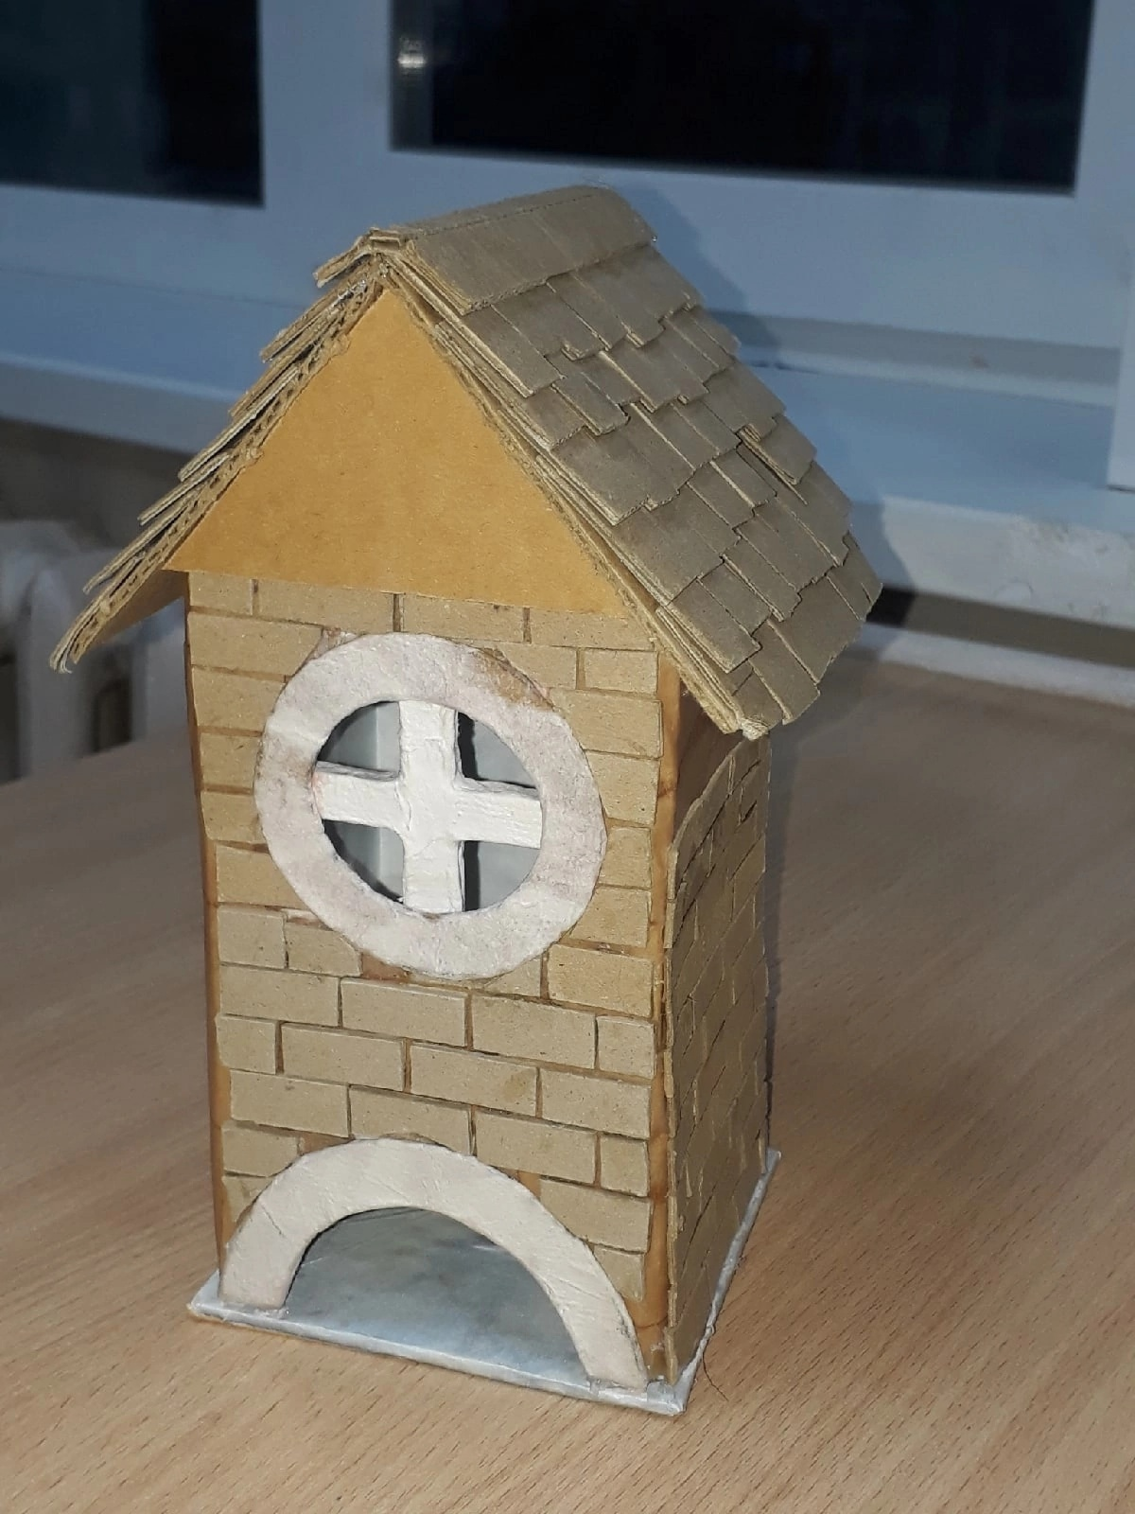
Важными параметрами термопистолета являются объём клеевой камеры и скорость подачи клея. Объём камеры напрямую связан с площадью поверхности, на которую вы будете наносить горячий клей. Для творческих проектов достаточно небольшого инструмента, а для строительства или ремонта требуется клеевой термопистолет с профессиональными возможностями. Что касается скорости подачи клея, то она имеет особое значение для опытных мастеров и тех, кто склеивает большие поверхности: нужно успеть нанести клей и соединить детали, пока клей не высох.

Slide 6
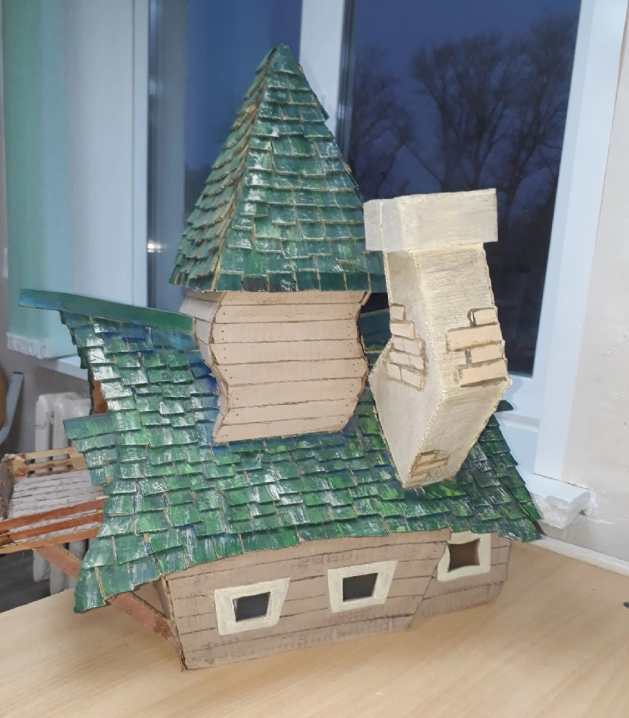
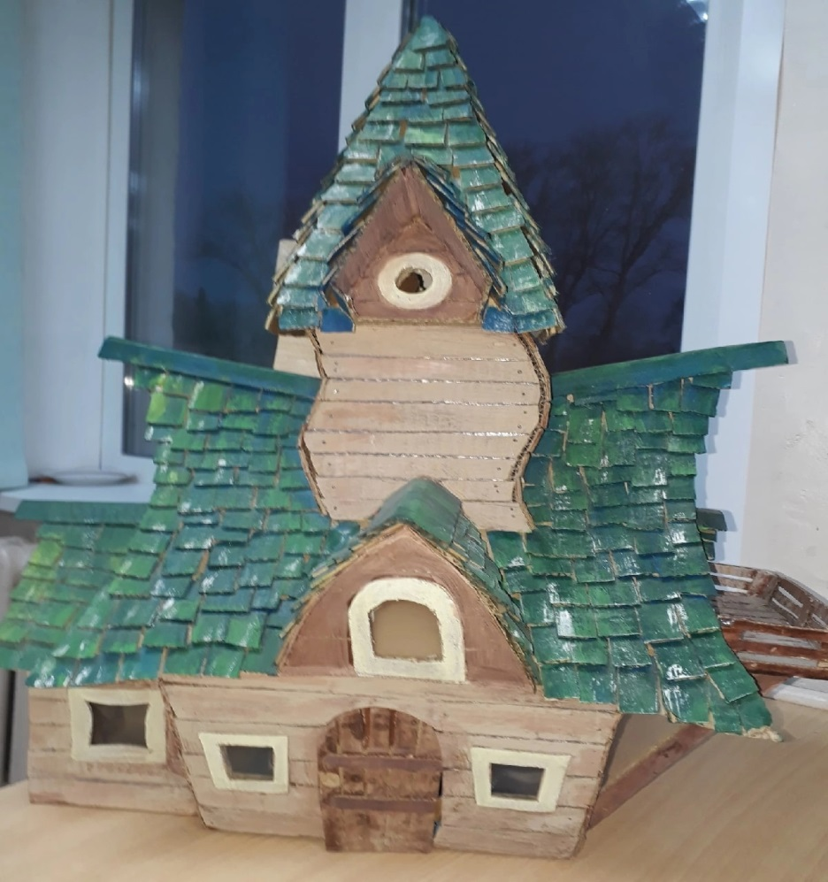
Бытовые термопистолеты питаются от электрической сети, и лучше оценить длину провода до покупки: хватит ли его, чтобы удобно организовать своё рабочее место? Профессиональные термопистолеты могут работать от аккумуляторов — это утяжеляет конструкцию, зато даёт возможность пользоваться инструментом в труднодоступных местах.

Slide 7
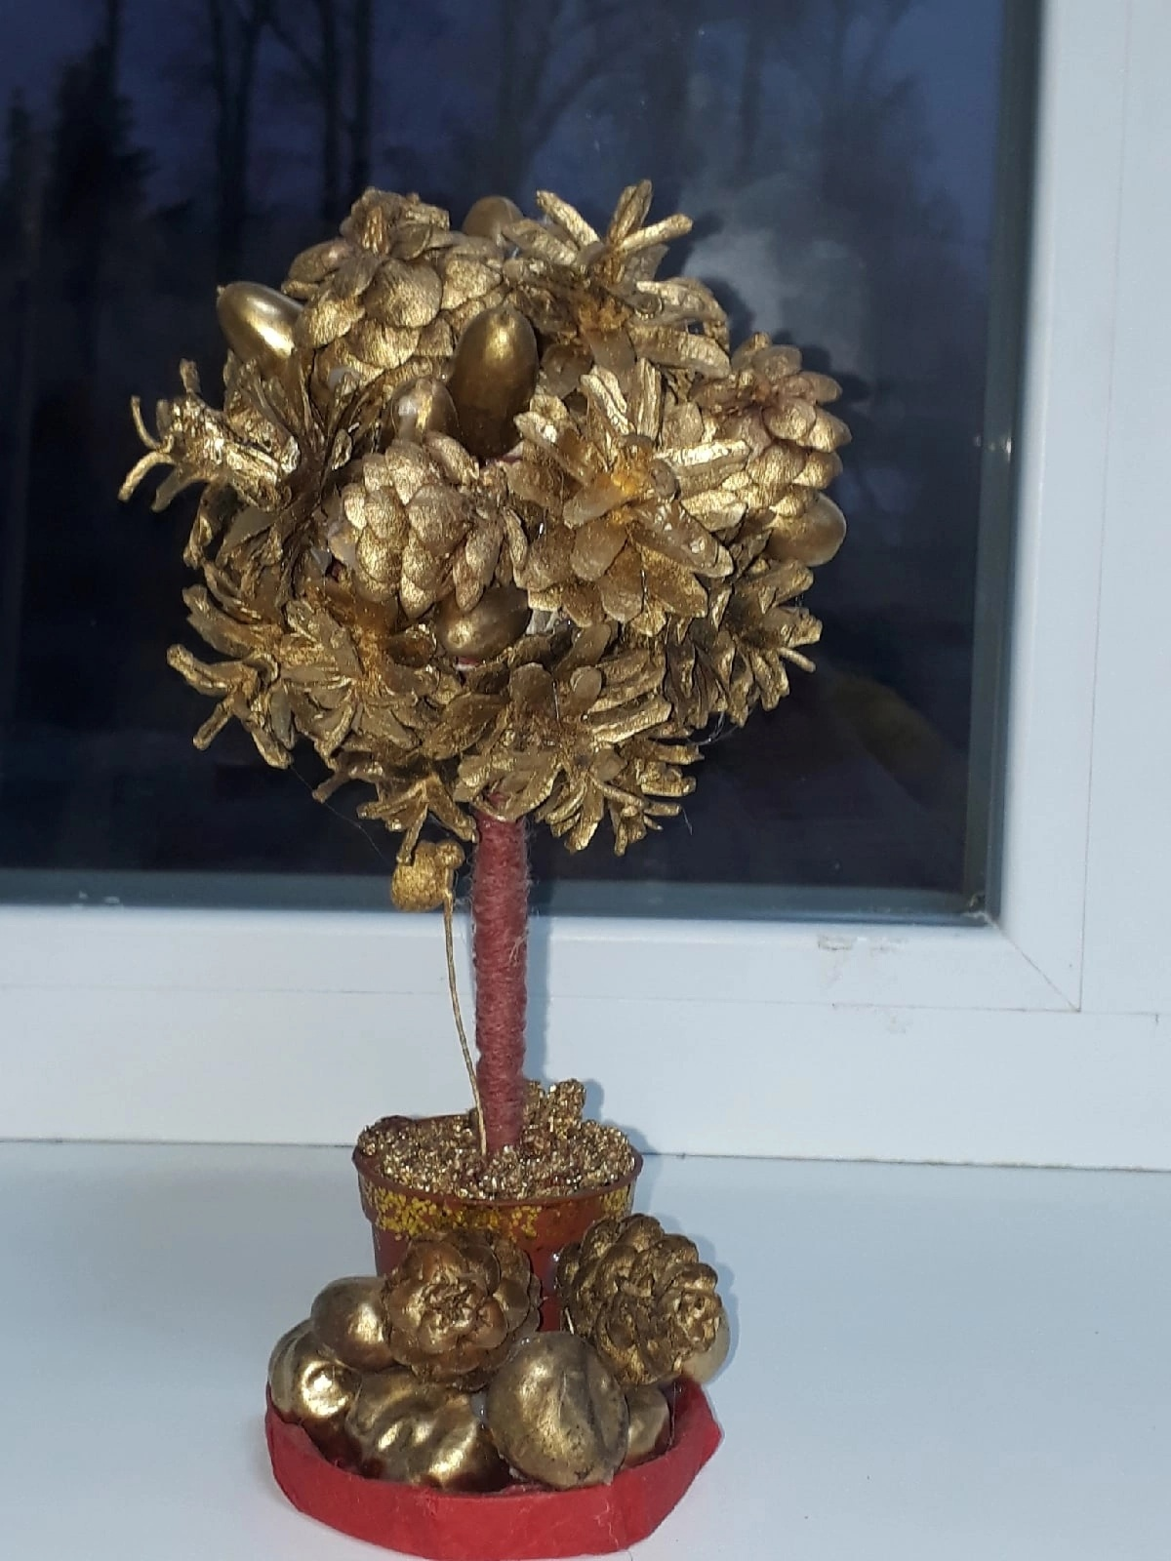
Профессиональный термопистолет может иметь несколько сменных наконечников, позволяющих регулировать объём или форму подачи клея, а также смотровое окошко для отслеживания расхода клеевого стержня. Но, пожалуй, самой полезной функцией является наличие встроенной подставки, которая помогает правильно устанавливать термопистолет в коротких перерывах между работой.

Slide 8
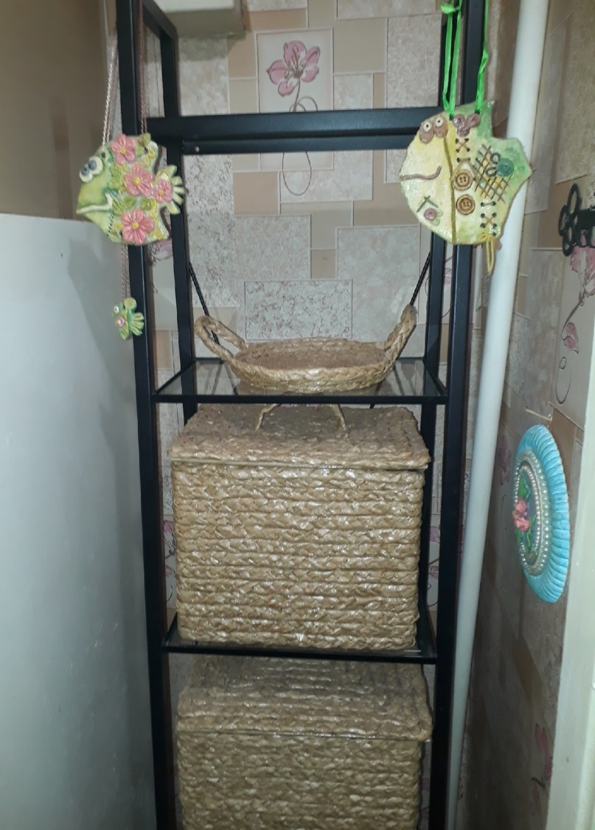
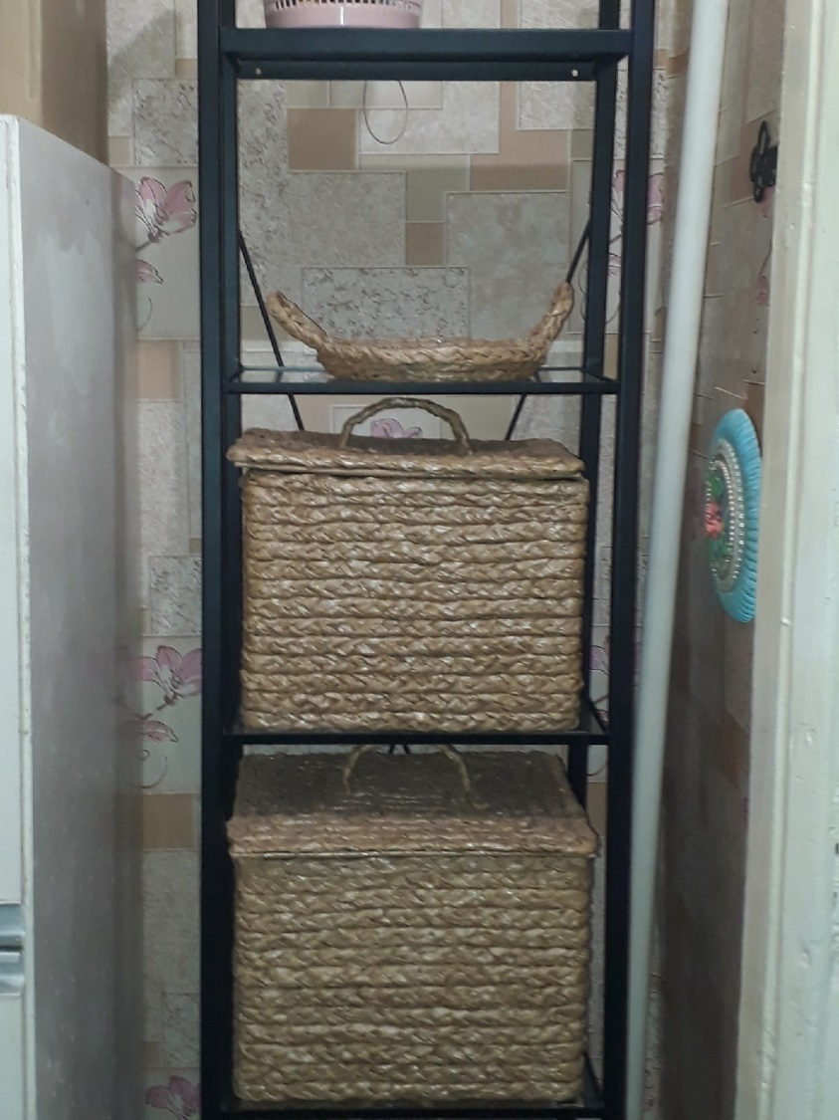
Создатель клеевого пистолета – Ханс Паульсен. В 1965 году он получил патент на портативный дозатор термо пластичный связующего. С 1970-х клеевые пистолеты начинают производиться многими компаниями.

